Slide 1
Priprema za natjecanje iz geografije (2)
5. razred

Slide 2
1. Koja slika najbolje prikazuje pravi oblik Zemlje koji se još naziva SFEROID?
Zemlja je spljoštena na polovima,
a ispupčena na ekvatoru.

Slide 3
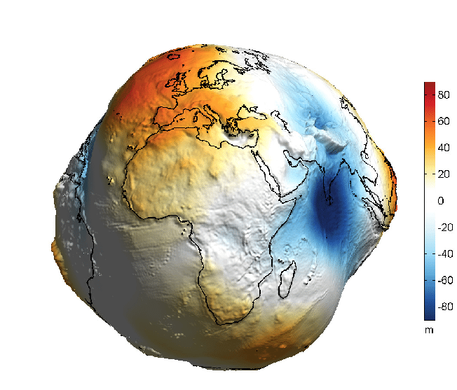
Zemljina površina nije ravna, nego ima mnogo uzvišenja i udubljenja.
Oblik Zemlje sa svim ravninama i neravninama na njenoj površini naziva se GEOID.

Slide 4
Kako se zove oblik Zemlje koji je spljošten na polovima?
SFEROID
S _ _ R _ ID
Kako se zove oblik Zemlje sa svima ravninama i neravninama na njenoj površini?
GEOID
G _ _ ID

Slide 5
Crtež prikazuje djelovanje jedne sile na Zemlji. Kako se zove ova sila?
Sila teža.

Slide 6
Na kojem dijelu Zemlje je njen opseg najveći?
Na ekvatoru.
Koliki je opseg Zemlje na ekvatoru?
40 000 km

Slide 7
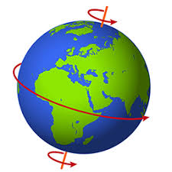
Što je Zemljina rotacija?
Vrtnja Zemlje oko svoje osi.
U kojem se smjeru Zemlja vrti?
Od zapada prema istoku.
Koliko je potrebno Zemlji za jedan okret oko svoje osi?
24 sata ili 1 Sunčev dan.
U kojem dijelu Zemlje je najbrža rotacija?
Na ekvatoru.

Slide 8
Kolika je brzina Zemljine rotacije na ekvatoru?
1670 kilometara na sat.

Slide 10
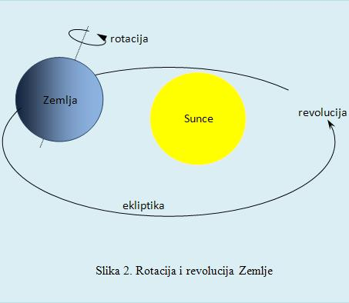
Zemlja se također vrti i oko Sunca. Takvo gibanje Zemlje naziva se Zemljina revolucija.
Za jedan okret oko Sunca Zemlji je potrebno oko 365 dana ili jedna godina.

Slide 11
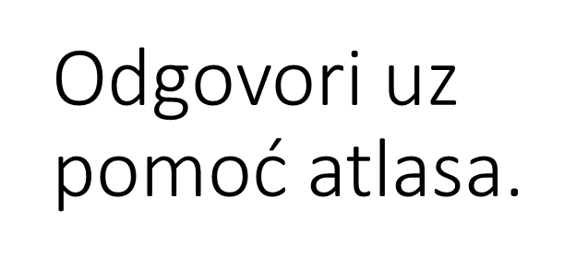
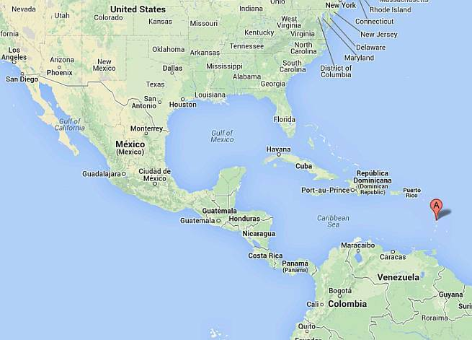
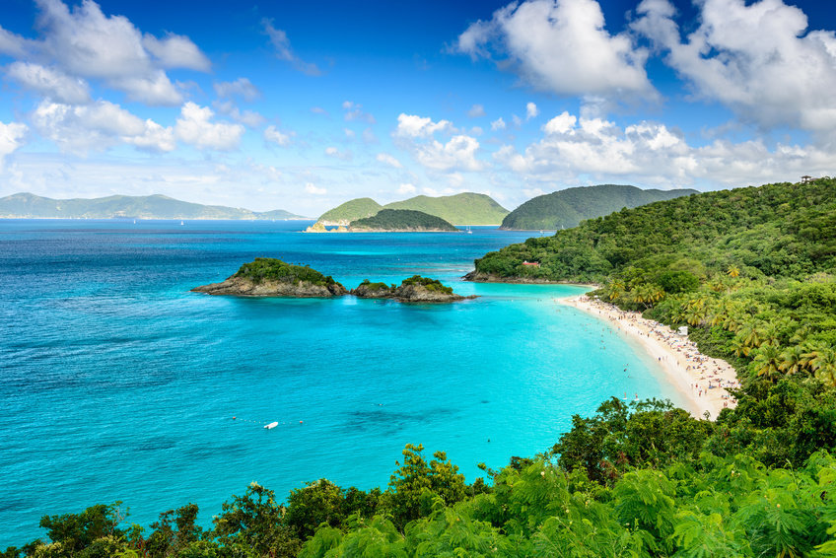
Kako se zove more koje se nalazi između Sjeverne i Južne Amerike?
Karipsko more

Slide 12
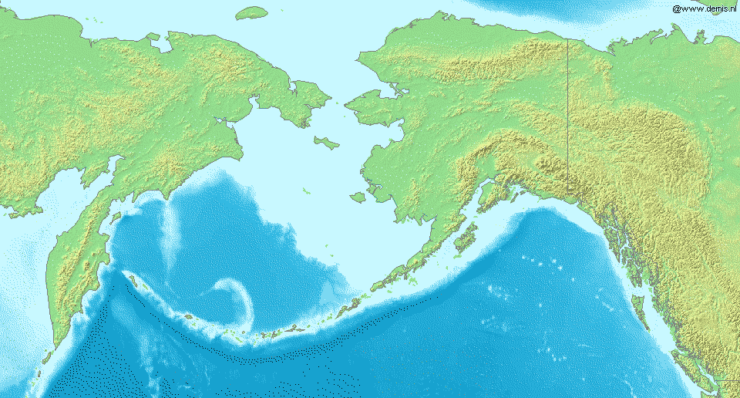
Beringovo more.
Odgovori uz pomoć atlasa.
Kako se zove more koje se nalazi između Sjeverne Amerike i Azije?
AZIJA Beringovo SJEVERNA AMERIKA
more

Slide 13
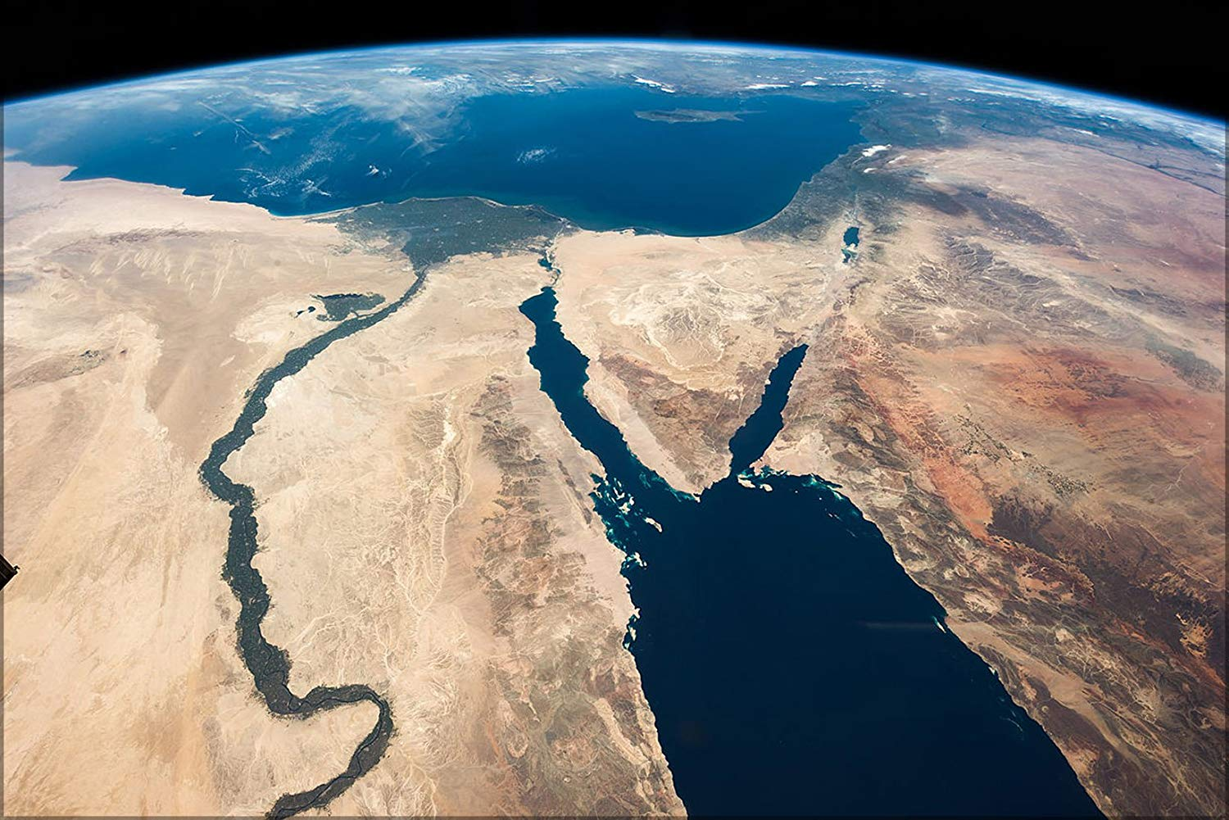
Kako se zovu dva mora između Azije i Afrike?
Sredozemno more i Crveno more.
Sredozemno more
AFRIKA
AZIJA
Crveno more

Slide 14
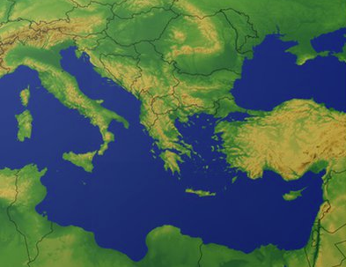
Koja mora se nalaze između Europe i Azije?
Sredozemno, Egejsko, Mramorno i Crno more.
EUROPA
Crno more
Mramorno
more
Egejsko
more
AZIJA
Sredozemno more

Slide 15
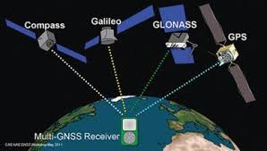
Što znači pokrata GNSS?
Globalni navigacijski satelitski sustav

Slide 16
5
5000
500 000
2
1
3

Slide 17
Karta je izrađena u mjerilu 1: 3 000 000
1 km ima 100 000 centimetara. Kada preračunavamo kilometre u centrimetre dodajemo 5 nula odnosno množimo sa 100 000. ☺

Slide 18
Za koliko se stupnjeva Zemlja okrene u jednom okretu oko svoje osi?
360°
Koliko je Zemlji potrebno vremena da se okrene oko svoje osi, za 360°?
24 sata
Koliko je Zemlji potrebno vremena da se okrene za 180°?
12 sati
Koliko je Zemlji potrebno vremena da se okrene za 90°?
6 sata

Slide 19
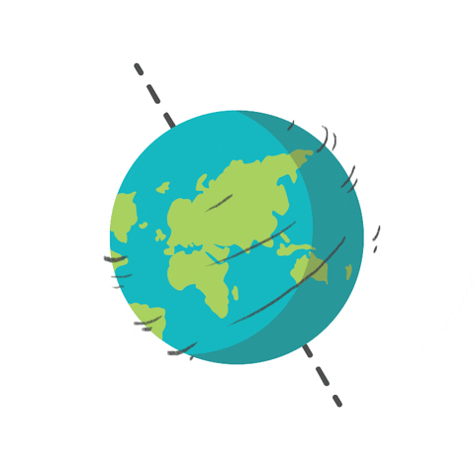
Znači, Zemlji je potrebno 24 sata da se okrene za 360°. Za koliko stupnjeva će se Zemlja okrenuti u 1 satu? (Podijeli 360 sa 24)
U 1 satu Zemlja će se okrenuti za 15°.
Iz toga možemo izračunati da su Zemlji potrebne 4 minute da se okrene za 1°
1 sat = 15°
60 minuta = 15° → 60 minuta : 15 = 4 minute

Slide 20
ZAPAMTI ☺ 24 sata = 360° 1 sat = 15°
Iz toga možemo izračunati da su Zemlji potrebne 4 minute da se okrene za 1°.
1° = 4 minute

Slide 21
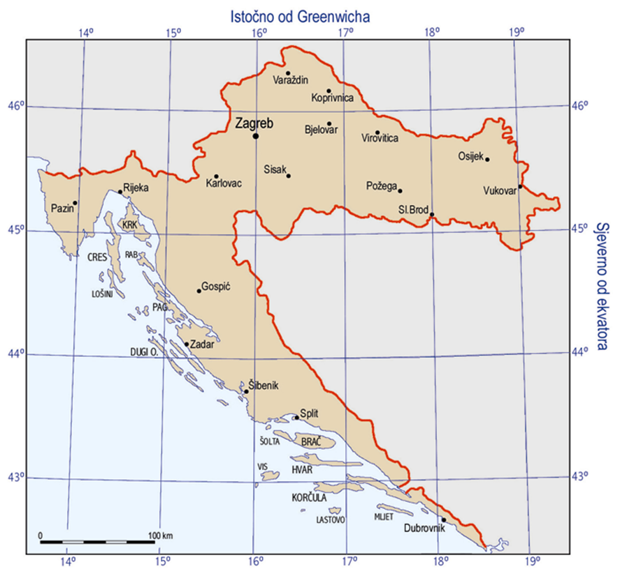
Kolika je razlika u stupnjevima (meridijani) između Zagreba i Vukovara?
Na kojem meridijanu se nalazi Zagreb?
16° istočno od početnog meridijana.
Na kojem meridijanu se nalazi Vukovar?
19° istočno od početnog meridijana.
3°
U kojem gradu će prije svanuti? Zašto?
U Vukovaru, jer je istočnije a Zemlja se vrti od
zapada prema istoku.
Za koliko minuta ranije će svanuti u Vukovaru u odnosu na Zagreb?
Za 12 minuta. Vukovar i Zagreb su udaljeni 3°, da se Zemlja pomakne za 1° potrebne su 4 minute,
a za 3° je potrebno 3x4 = 12 minuta.

Slide 22
Koliko je Zemlji potrebno vremena da se okrene za 360°?
6 sati
12 sati
24 sata
Koliko je Zemlji potrebno vremena da se okrene za 15°?
4 minute
1 sat
12 sati
Za koliko će se stupnjeva Zemlja okrenuti kroz dva sata?
5°
15°
30°

Slide 23
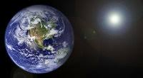
Za koliko stupnjeva će se Zemlja okrenuti u 4 minute?
Za 1°.
Za koliko stupnjeva će se Zemlja okrenuti u 8 minuta?
Za 2°.
Koliko je potrebno vremena da se Zemlja okrene za 3°?
Potrebno je 12 minuta. 3x4=12

Slide 24
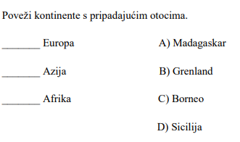
Odgovori uz pomoć atlasa.
Sicilija
Borneo
Madagaskar
Kojem kontinentu pripada najveći otok svijeta – Grenland?
Sjevernoj Americi.

Slide 25
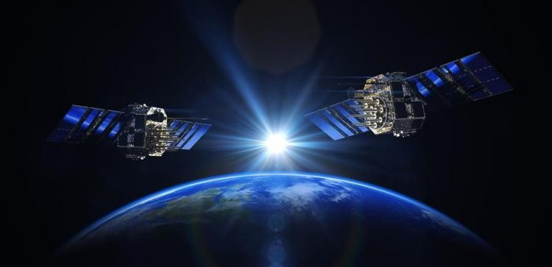
Kako se zove američki satelitski sustav za globalnu navigaciju?
Globalni pozicijski sustav. Pokrata: GPS
Kako se zove europski satelitski sustav za globalnu navigaciju?
Galileo.

Slide 26
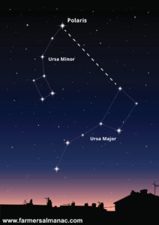
Kako se na hrvatskom jeziku nazivaju zviježđa na slici?
Veliki i Mali medvjed
Gdje se nalazi zvijezda Sjevernjača?

Slide 27
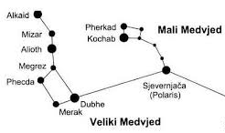
Koliko zvijezda se nalazi u zviježđu Velikog medvjeda?
7
Koliko zvijezda se nalazi
u zviježđu Malog medvjeda?
7

